Slide 1
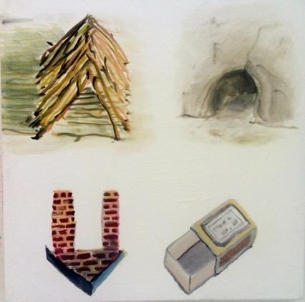
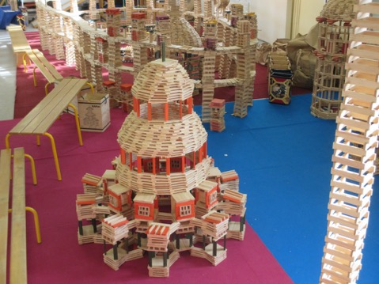
MISSION Kapla’ttisseurs
Semaine des maths 2025 : Hors les murs
Cycle 1 : Collecte et construis
AVEC DES KAPLAS ou DES ELEMENTS NATURELS

Slide 2
MATERIAUX DE CONSTRUCTION…

Slide 3
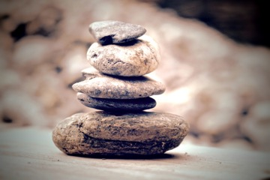
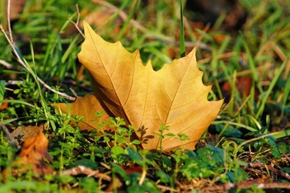
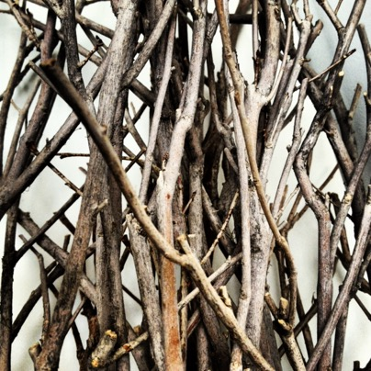
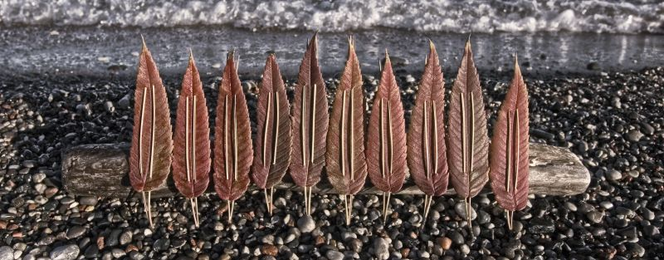
Ce qu’on a le droit de COLLECTER dans la zone de jeu …
Cailloux
Feuilles mortes
Branches d’arbres

Slide 4
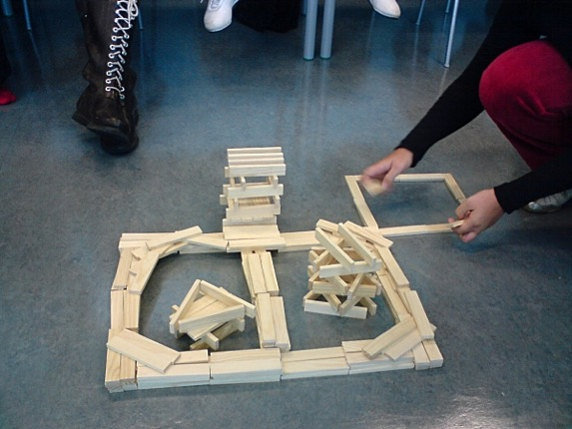
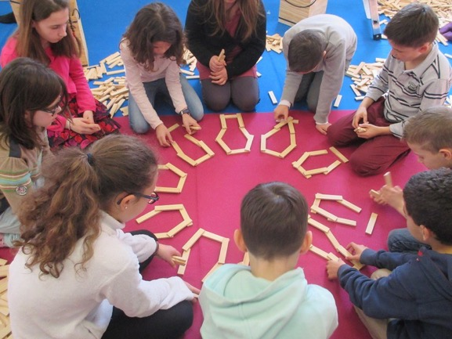
Ou… KAPLAS
Des boîtes de kapla de différentes couleurs (ou avec des gommettes de couleur) sont reparties dans la zone de jeu.

Slide 5
UNE OU DEUX mISSIONS …

Slide 6
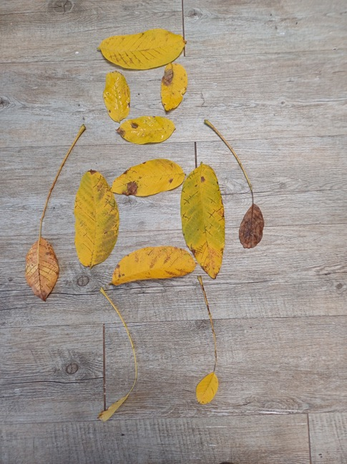
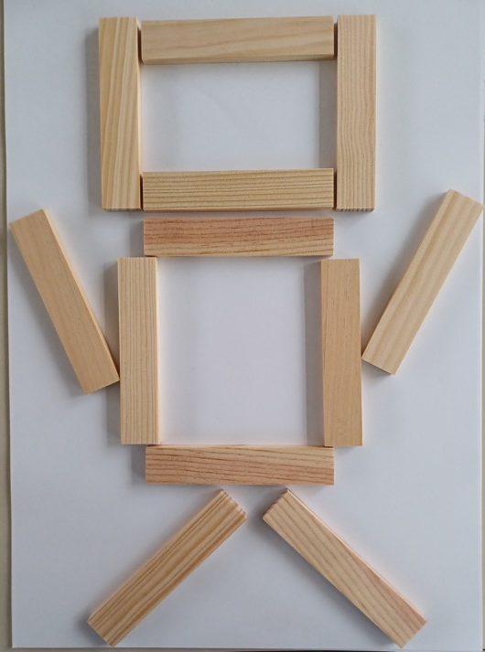

Modèle 1
Avec des Kaplas
Avec des éléments naturels

Slide 7
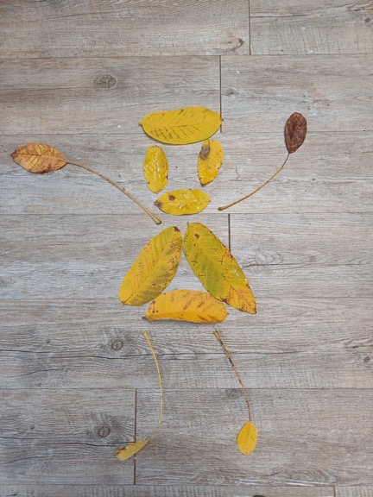
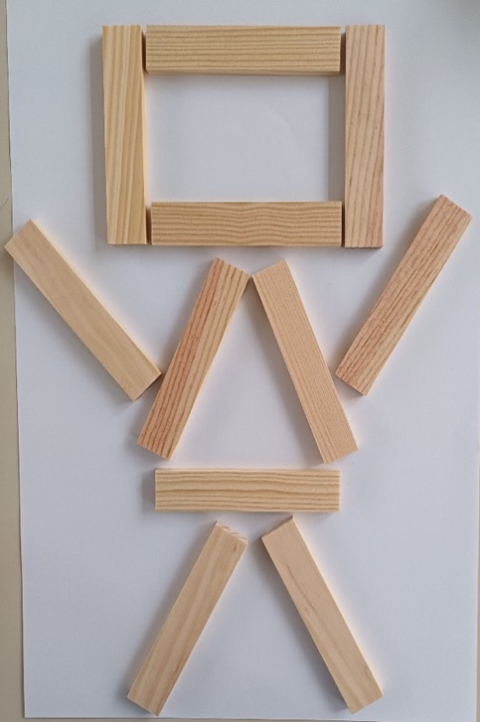
Modèle 2
Avec des Kaplas
Avec des éléments naturels

Slide 8
KAPLA…mission...
DANS CHAQUE BOÎTE, Vous devez PRENDRE juste ce qu’il faut de Kaplas (pas PLUS, PAS MOINS) pour reproduire le modèle.
ON RAMENE LES KAPLAS, ON VERIFIE ET ON CONTINUE AVEC UNE AUTRE Boîte
LA MISSION EST REUSSIE SI ON TERMINE AU MOINS UN MODELE
SEUL (E)
EN EQUIPE
Niv 1 : On collecte et construit seul(e). On ne peut faire qu’un seul voyage par couleur.
On collecte et on construit à 2 (ou plus)
On peut faire un seul voyage par couleur.

Slide 9
ELEMENTS NATURELS…mission...
Vous devez PRENDRE juste ce qu’il faut de « MATERIAUX NATURELS » (PAS PLUS, PAS MOINS), pour reproduire le modèle .
ON RAMENE LES ELEMENTS, ON VERIFIE ET ON CONTINUE
LA MISSION EST REUSSIE SI ON TERMINE AU MOINS UN MODELE
SEUL (E)
EN EQUIPE
On collecte et on construit seul(e). On ne peut faire qu’un seul voyage par partie du corps.
On collecte et on construit à 2 - ou plus - en un seul voyage par partie du corps.

Slide 10
LES DOCUMENTS JOINTS A telecharger

Slide 11
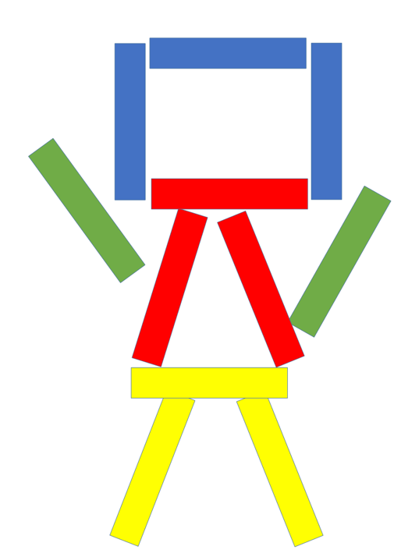
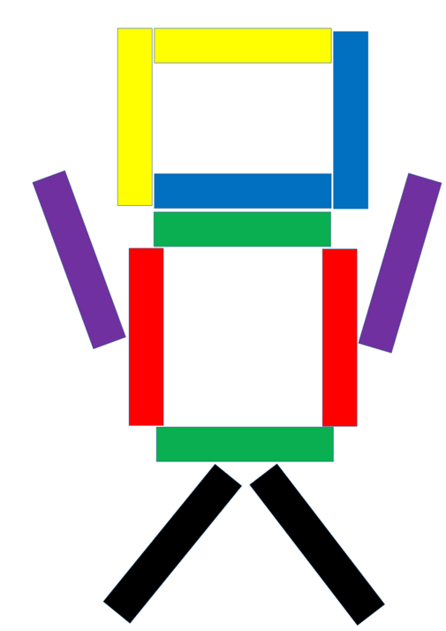
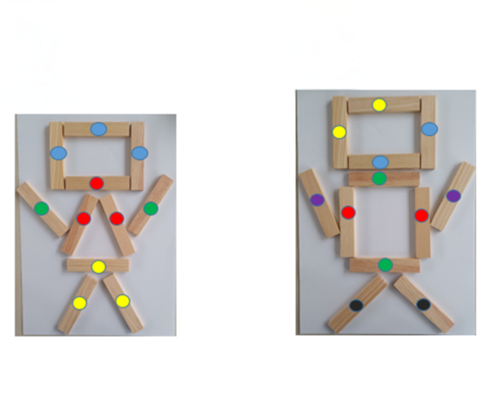
A3 (On pose les kaplas sur le modèle)
A5 (On pose les kaplas à côté du modèle)

Slide 12
BONNE CHANCE !

